Slide 1
HISTOIRE DE L’ARCHITECTURE
PARTIE I – ARCHITECTURE DES PREMIÈRES CIVILISATIONS URBAINES
©Carole Diop

Slide 2
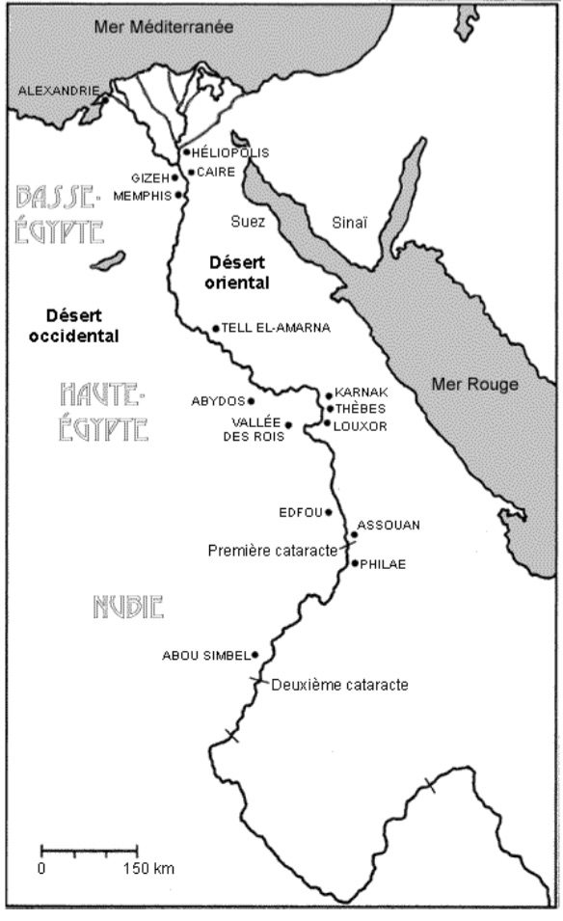
Chapitre 3 – L’Egypte
C'est vers le début du Néolithique que des tribus commencent à se rassembler dans la fertile vallée du Nil, pour aboutir à la constitution de deux royaumes politiquement distincts mais étroitement liés par une culture commune : la Haute-Égypte au sud, et la Basse-Égypte au nord (le Nil coule du sud vers le nord, d'où ces appellations). La tradition attribue au royaume du sud mené par Narmer (ou Ménes) l'unification du pays et l'établissement des premières institutions pharaoniques.
Le découpage de l'histoire de l'Égypte en grandes périodes et en trente et une dynasties est hérité du prêtre-historien Manéthon qui vivait dans l'Égypte du IIIe siècle avant notre ère, alors sous domination macédonienne. Les anciens Égyptiens ne faisaient pas cette distinction : pour eux la monarchie était continuelle.

Slide 3
Chronologie
~ 4000 av. J.-C. Période prédynastique (Badari, Nagada)
~ 3150 av. J.-C. Fondation, début de la période thinite (Ire et IIe dynasties)
~ 2685 av. J.-C. Ancien Empire (IIIe à VIe dynasties) – Memphis Avancées en architecture – Pyramides de Gyzeh
~ 2180 av. J.-C. Première Période intermédiaire (VIIe à XIe dynasties)
~ 2040 av. J-C. Moyen Empire (XIe et XIIe dynasties) - Thèbes
~ 1782 av. J.-C. Deuxième Période intermédiaire (XIIIe à XVIIe dynasties)
~ 1570 av. J.-C. Nouvel Empire (XVIIIe à XXe dynasties)
~ 1069 av. J.-C. Troisième Période intermédiaire (XXIe à XXVe dynasties)
~ 750 av. J.-C. Basse époque (XXVe à XXXIe dynasties)
332 av. J.-C. Période macédonienne
305 av. J.-C. Dynastie ptolémaïque (ou des Lagides) (XXXIIe dynastie) – Alexandrie
30 av. J.-C. Annexion par l'Empire romain

Slide 4
La société Egyptienne
RELIGION ET SOCIETE
Pas de séparation entre temporel et intemporel
Pharaon «fils de Ré», parfois divinisé après sa mort
Omniprésence du religieux dans la vie quotidienne
Quête de l’au delà et de la préservation d’un lien apaisé entre Dieux et monde terrestre (Maat)
• Importance de la nature : divinités et société agricole
ART ET ARCHITECTURE
• Pensée religieuse et non pas esthétique
• Canons (à première vue) immuables. Contraintes symboliques fortes
• Valeur magique des représentations : pas de perspective
• Lien fort entre architecture et symbolique

Slide 5
Procédés de construction
GEOGRAPHIE
• Nil : terres argileuses mais vallée encaissée en Moyenne et Haute Égypte : calcaire, granit, grès...
• Climat désertique : bois de mauvaise qualité architecturale (palmier). Bois importés (Liban, Nubie)
MATERIAUX
Brique crue
Utilisée dès la période Nagada. Se perpétuera dans la construction civile (avec le pisé) comme dans l’architecture religieuse (pour les parties les moins nobles)
Pierre appareillée
• Petit appareil dès la période Thinite (≈ 3000 av. JC)
• Grand appareil dès la IV°dynastie (Ancien Empire ; ≈ 2600 av. JC)

Slide 6
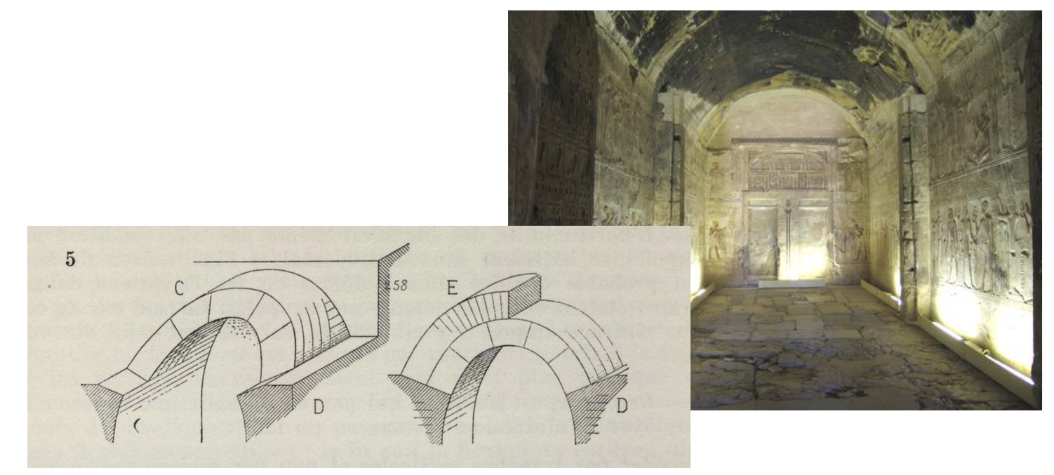
Procédés de construction
VOÛTES EN BRIQUE
• Construction sans cintres par tranches sur lits inclinés
• Doublement éventuel par un second berceau
• Première partie de la voûte éventuellement en encorbellement

Slide 7
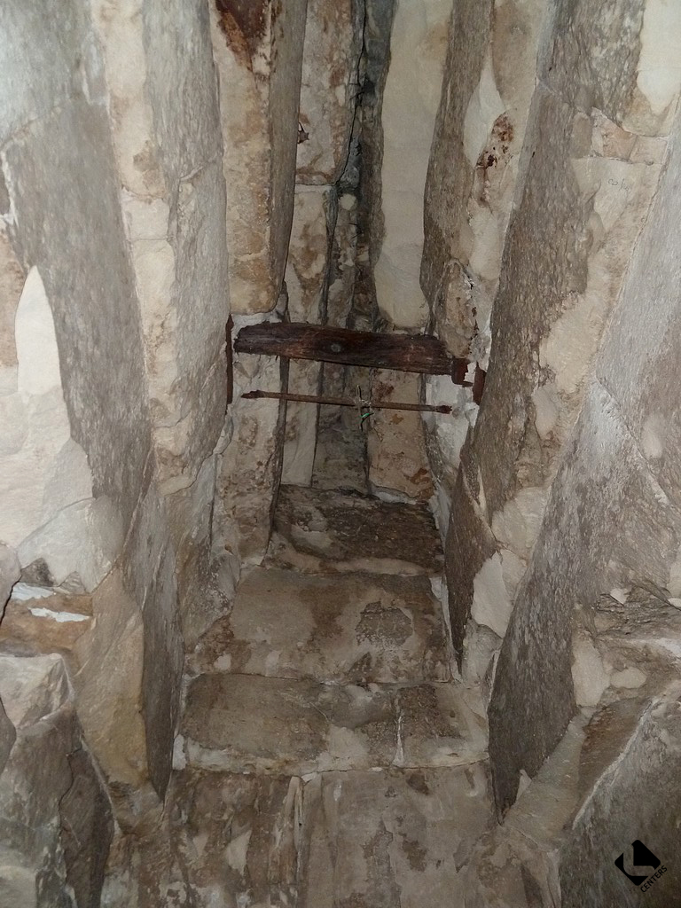
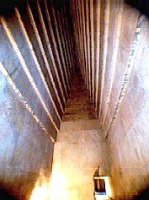
Procédés de construction
VOÛTE EN PIERRE
• Encorbellements successifs
• Proto-voûte : décharge par dalles inclinées

Slide 8
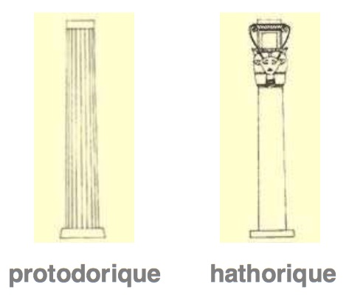
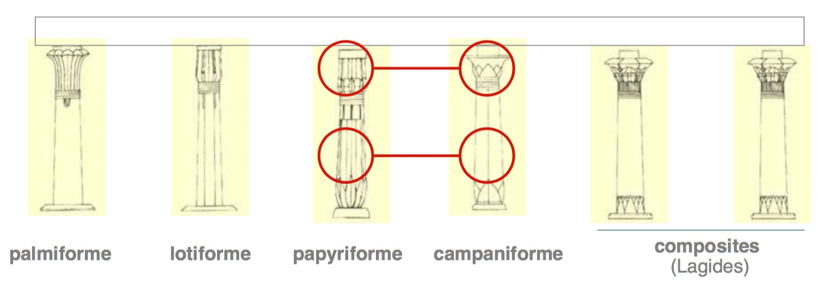
Procédés de construction
COUVERTURE EN PLATE-BANDE
• Dès la IV°dynastie ( ≈ 2600 av. JC) • Piliers puis colonnes
• Architraves monolithes

Slide 9
Procédés de construction
COLONNES ET CHAPITEAUX
Ordre palmiforme : De l'Ancien Empire égyptien, ces colonnes sont très massives - Le chapiteau comprend 9 feuilles de palmier ligaturées- Le fût est lisse - La base est simple.
Ordre proto-dorique : Du Moyen Empire égyptien, ces colonnes sont très massives - Le chapiteau géométrique très simple se confond avec l'abaque - Le fût possède des cannelures - La base est très petite ou totalement inexistante.
Ordre lotiforme : En forme de lotus fermé
Ordre papyriforme : Il se manifeste à partir du Moyen Empire - Les tiges sont ligaturées sur le chapiteau et se prolongent dans le fût - L'abaque peut contenir un cartouche -La base est simple.
Ordre campaniforme : Il existe à partir du Moyen Empire- Le fût est lisse, mais peut être couvert de bas reliefs - Le chapiteau s'évase en forme de cloche inversée couvert de bas relief (quand le bas relief représente des papyrus, on l'appelle parfois « papyrus ouvert ») - La base est simple - L'abaque ne se voit pas d'en bas, car le chapiteau évasé le dissimule.
Ordre hathorique
Le chapiteau représente la déesse Hathor vue de face sur les 4 côtés - Le fût est lisse, mais peut être couvert de bas-reliefs - La base est simple - L'abaque est assez grand.

Slide 10
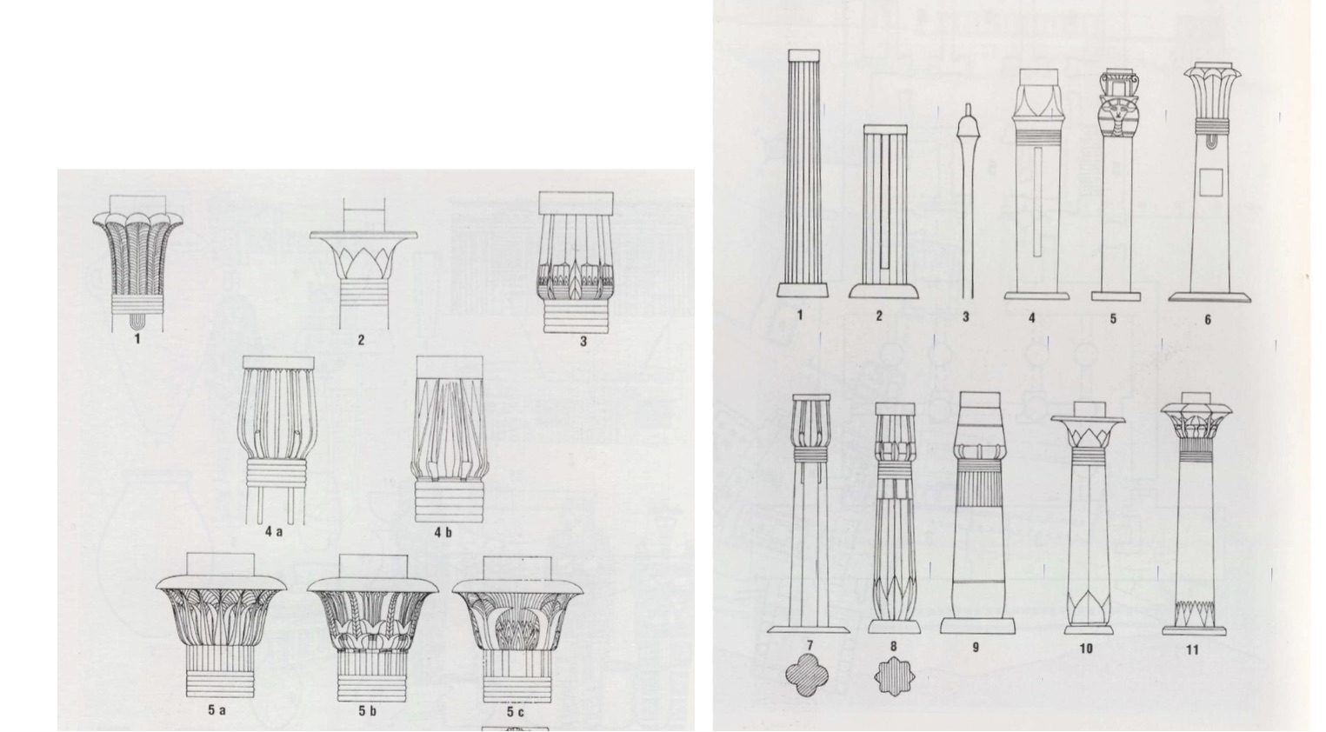
Procédés de construction
COLONNES ET CHAPITEAUX

Slide 11
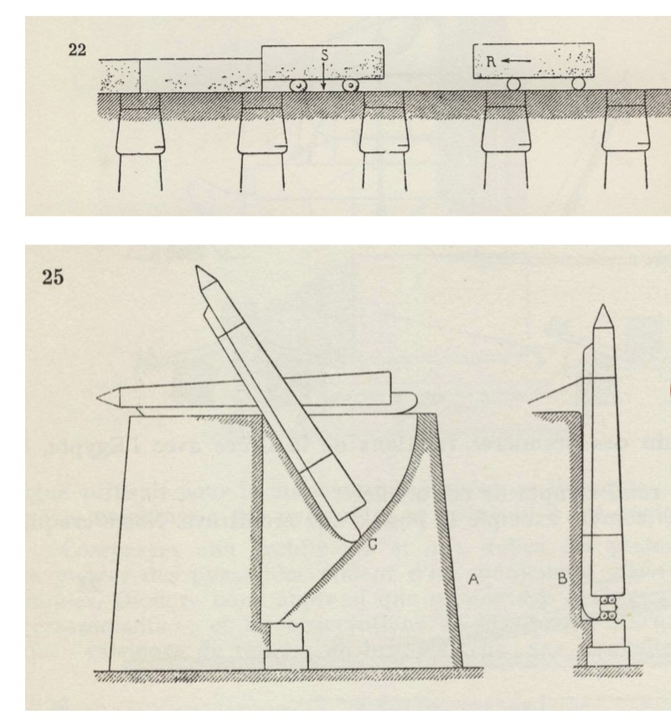
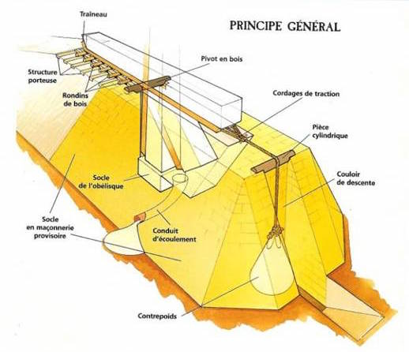
Procédés de construction
MISE EN PLACE DES OBELISQUES ET DES COUVERTURES

Slide 12
Typologies architecturales
ARCHITECTURE RELIGIEUSE
Tombeaux et temples : seuls les monuments religieux sont édifiés de manière pérenne en pierre appareillée
ARCHITECTURE CIVILE : MAISONS
• Brique crue, roseaux et palmier (toitures, corniches...)
• Murs enduits et / ou peints
• Un étage et terrasse au maximum
• Jardins, celliers, greniers, habitations des esclaves
ARCHITECTURE PALATIALE
• Brique crue, roseaux et palmier • Colonne en bois
• Seuils et linteaux en pierre
• Parois décorées

Slide 13
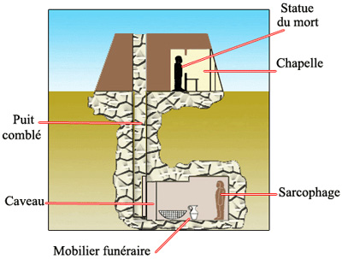
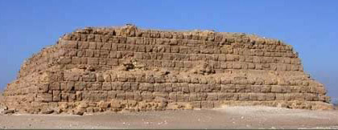
Tombeaux : Mastaba
MASTABA
• Nécropoles royales : apparition au cours de la période Thinite (Abydos, ≈ 3000 av. JC). Se perpétuera pour les sépultures privées
• Massif trapézoïdal en brique crue puis ultérieurement en petit appareil
Mastaba de Shepseskaf, Saqqara

Slide 14
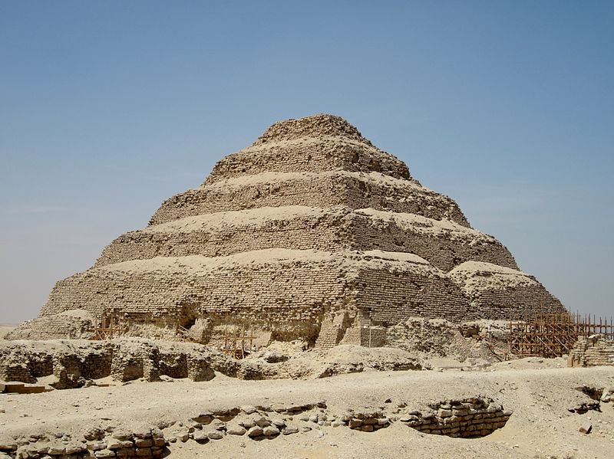
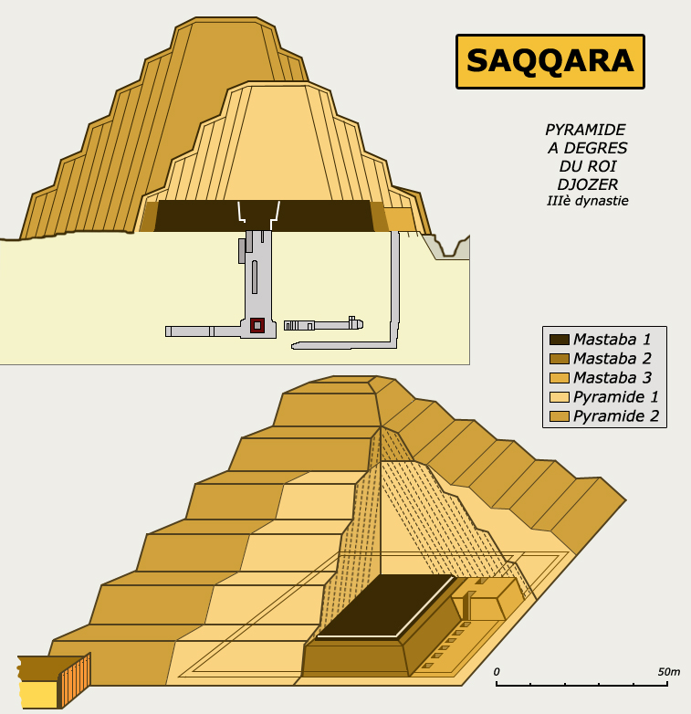
Tombeaux : Pyramides
Pyramide à degrés de Djeser (III°Dynastie, 2700 av. JC - Imhotep)

Slide 15
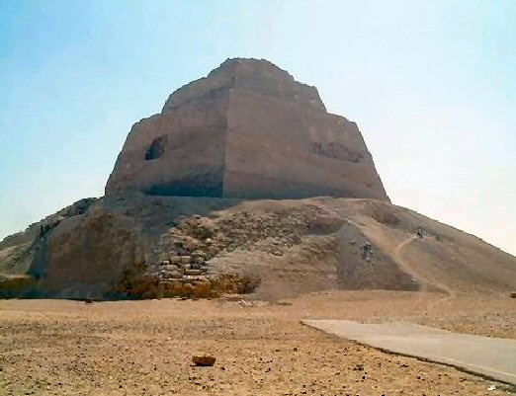
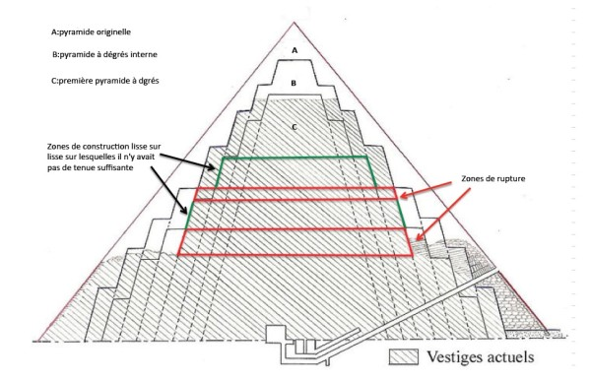
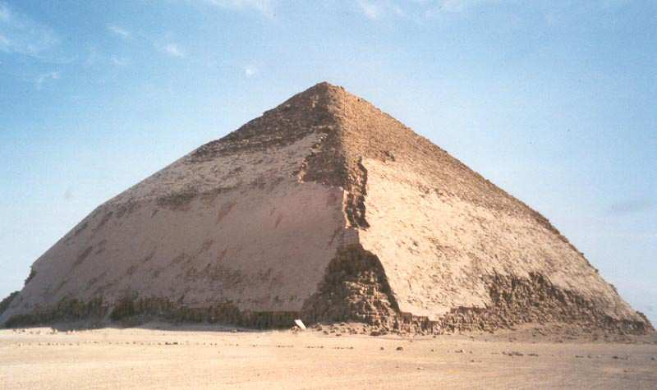
Tombeaux : Pyramides
Pyramide de Meidoum (Sefrou, 2613-2589 av. JC)
Pyramide à degré ravalée ensuite avec un revêtement en calcaire
Pyramide de Sefrou à Dahshour
• Pyramide rhomboïdale
• Fixation par assise du revêtement

Slide 16
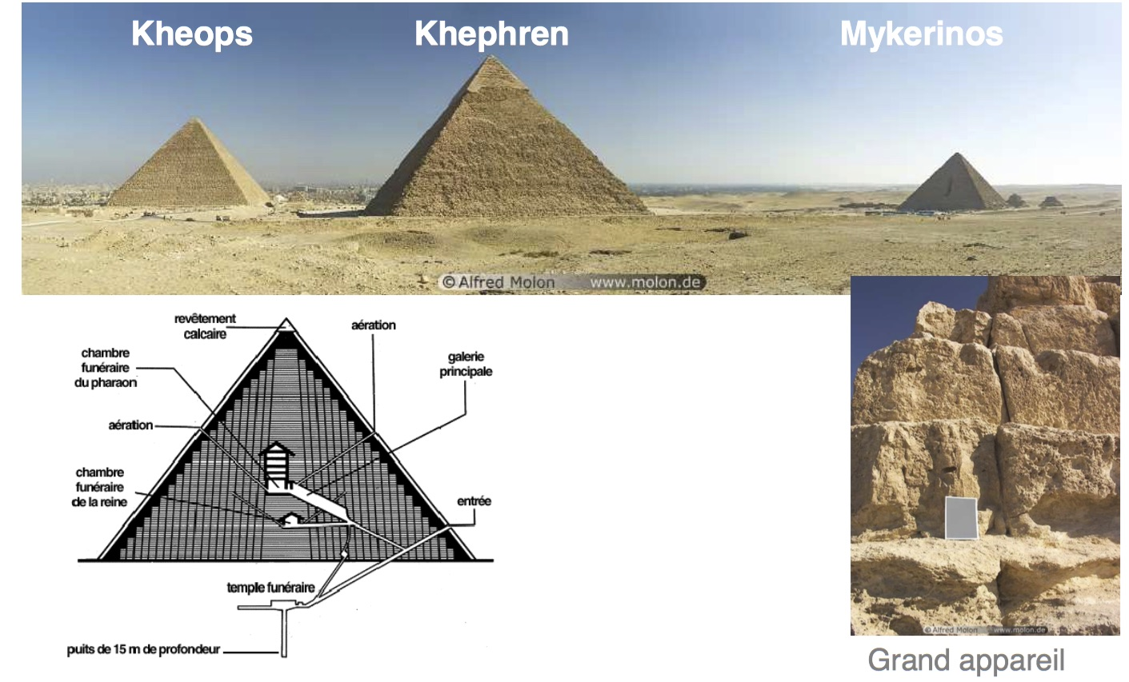
Tombeaux : Pyramides
Pyramides de Gizeh (IV°dynastie ; 2600-2500 av. JC)

Slide 17
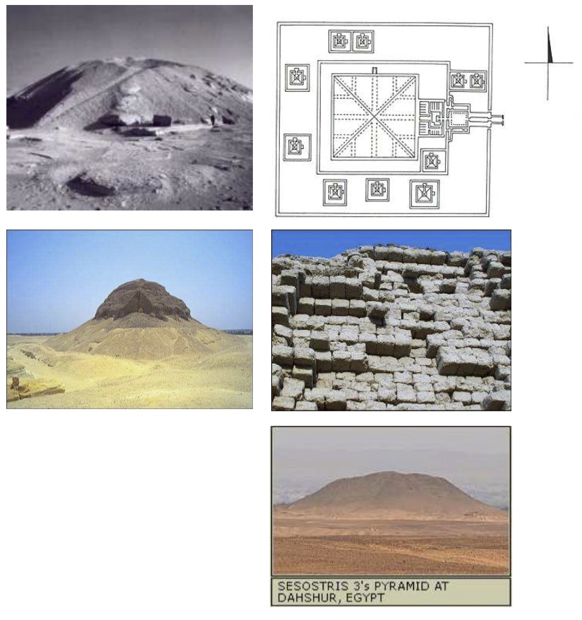
Tombeaux : Pyramides
Dernières pyramides (Moyen Empire)
• Sesostris I
(1956-1911 av. JC)
• Sésostris II
(1877-1870 av. JC)
• Sésostris III
(1870-1830 av. JC)

Slide 18
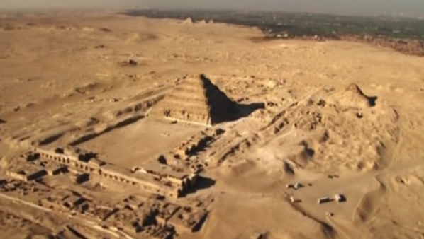
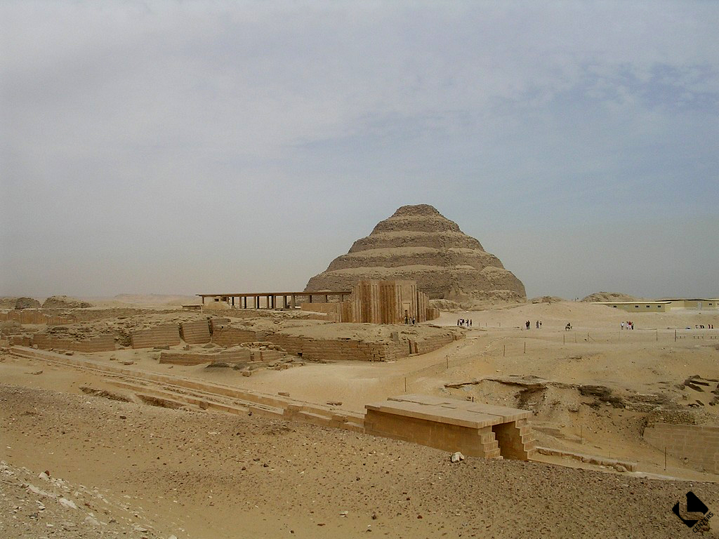
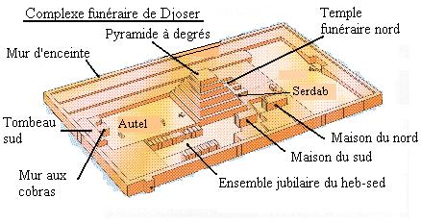
Tombeaux : Nécropoles royales
La pyramide n’est pas isolée : organisation immuable établie dès Djeser
• Tombe royale (pyramide)
• Tombeaux des dignitaires et de la famille
• Temple funéraire.

Slide 19
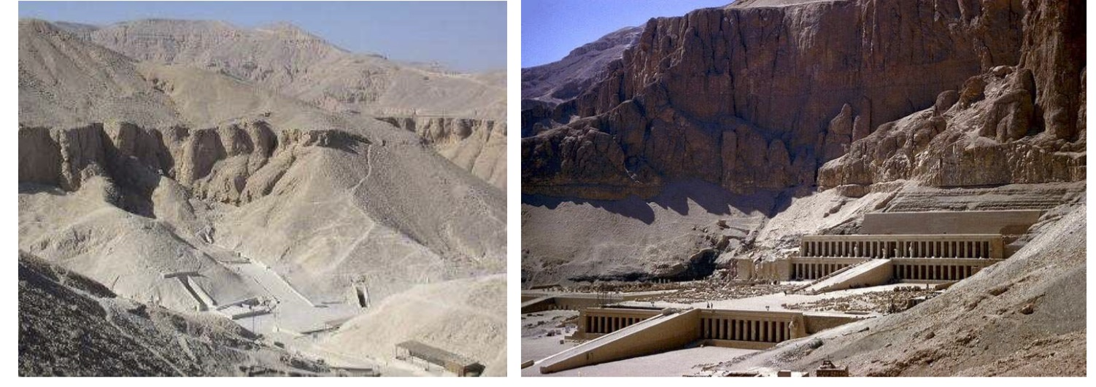
Tombeaux : Hypogées
Tombeaux souterrains (vallée des Rois)
• Nouvel Empire (XVIII°à XX°dynasties ; 1500-1100 av. JC)
• Organisation inchangée de la nécropole : tombe royale, tombeaux des dignitaires et membres de la famille, temple funéraire.
Vallée des Rois (versant Ouest)
Hatschepsout (1479-1458 av. JC)

Slide 20
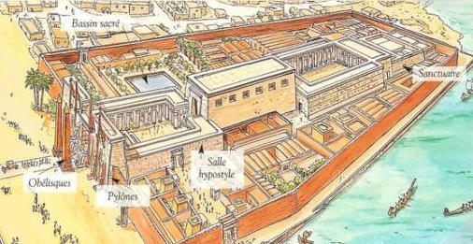
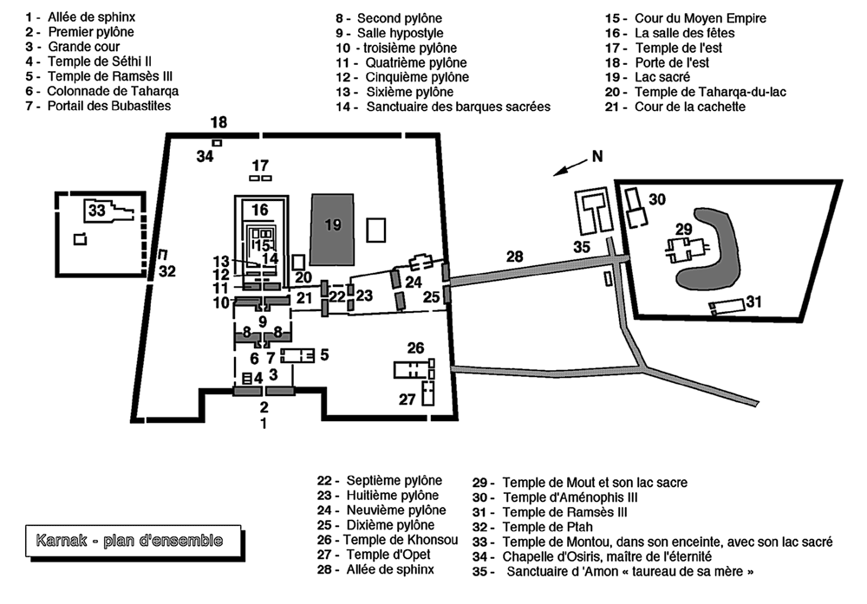
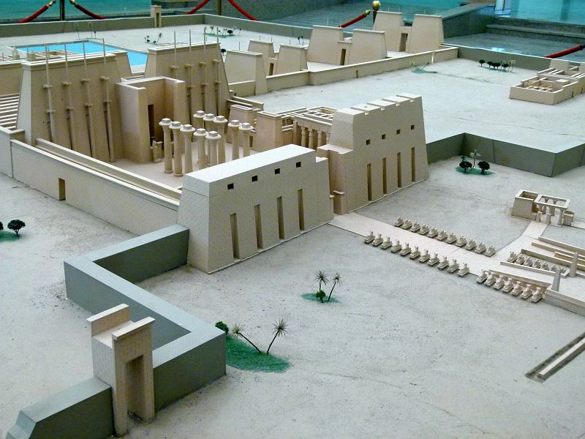
Temples
ORGANISATION ET SYMBOLIQUE
• Dromos : allée sacrée bordée de sphinx
• Obélisques et Pylônes : évoquent la montagne où paraît Ré
• Cour à péristyle
• Salle hypostyle
colonnes : monde végétal plafond : ciel
• Naos : saint des saints
• Lac artificiel : évoque le Noûn

Slide 21
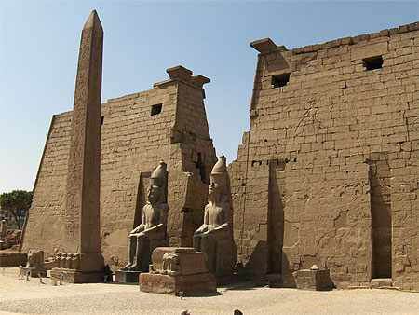
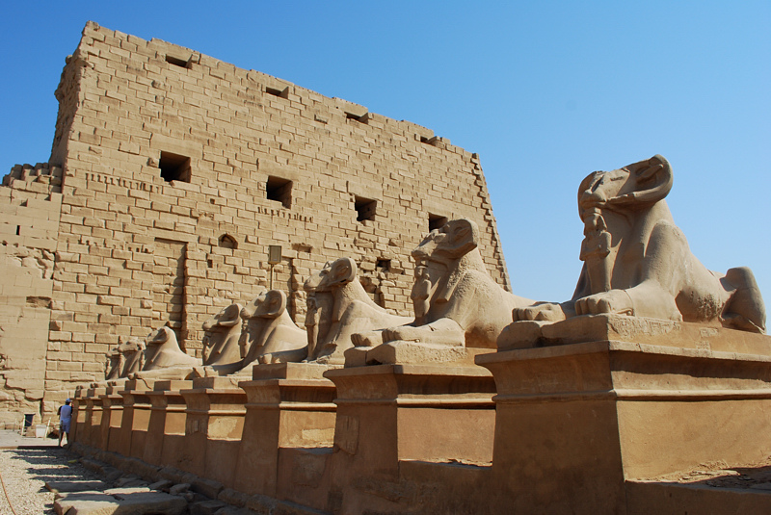
Temples
Obélisques et Pylônes
Dromos

Slide 22
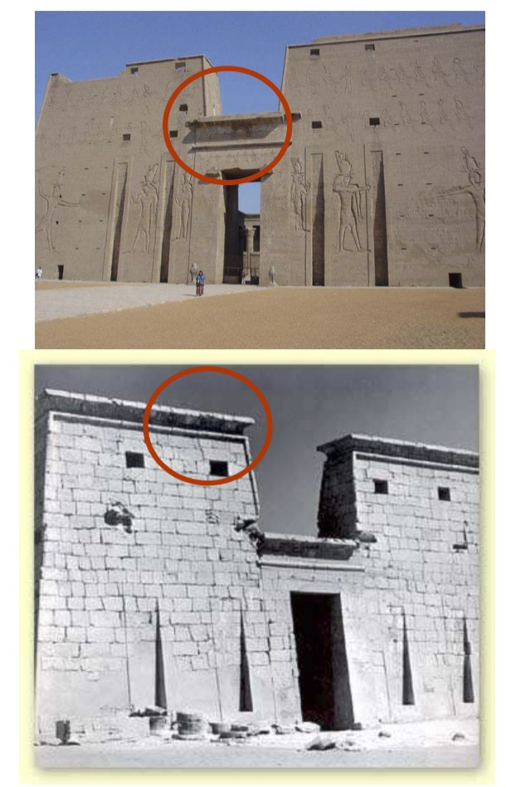
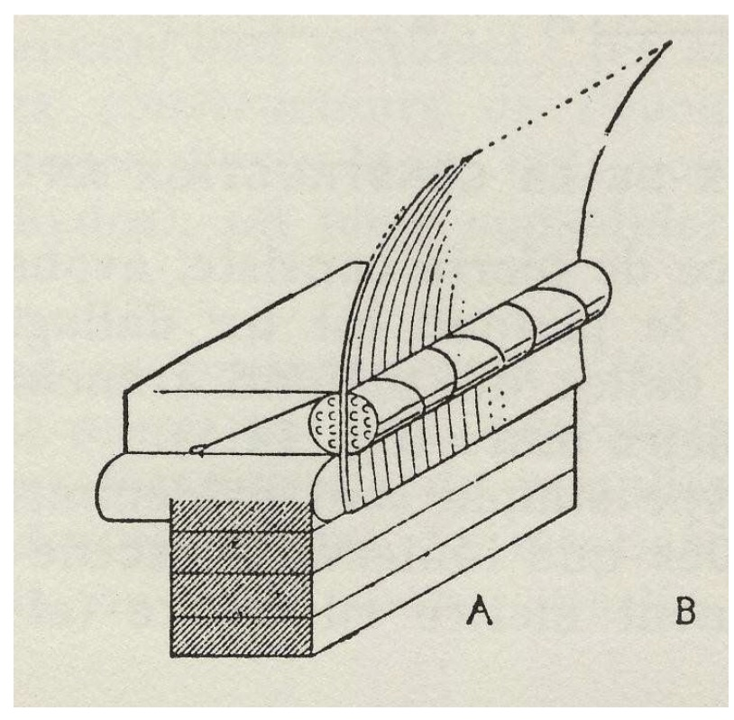
Temples
Modénature des pylônes : gorge, baguette et corniche égyptienne

Slide 23
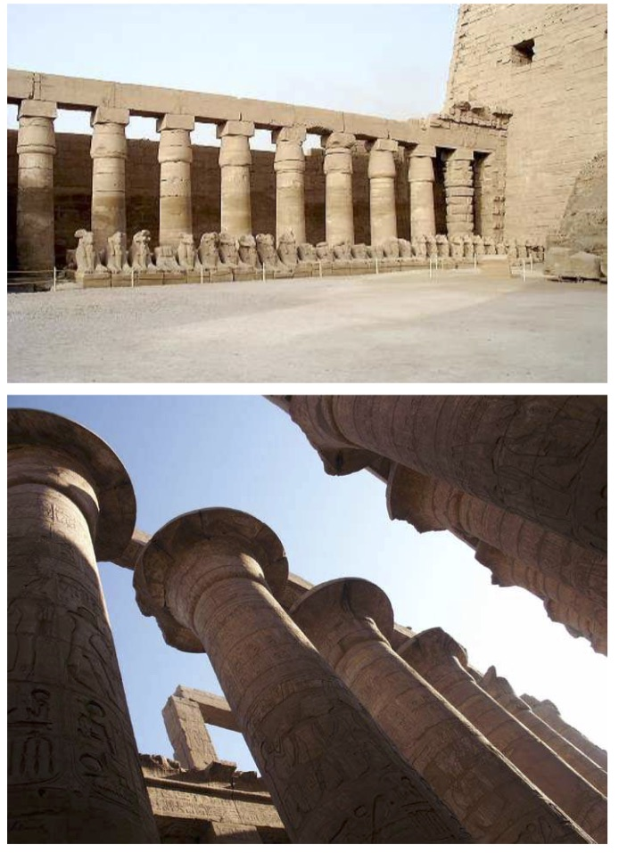
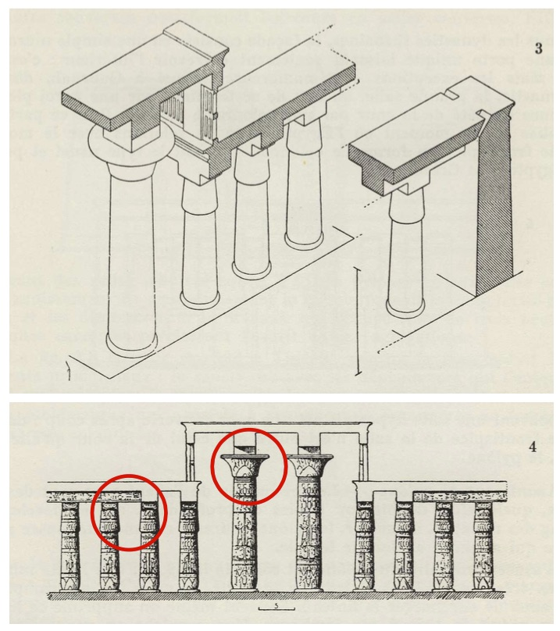
Temples
Péristyle de la cour après pylône
Salles hypostyles

Slide 24
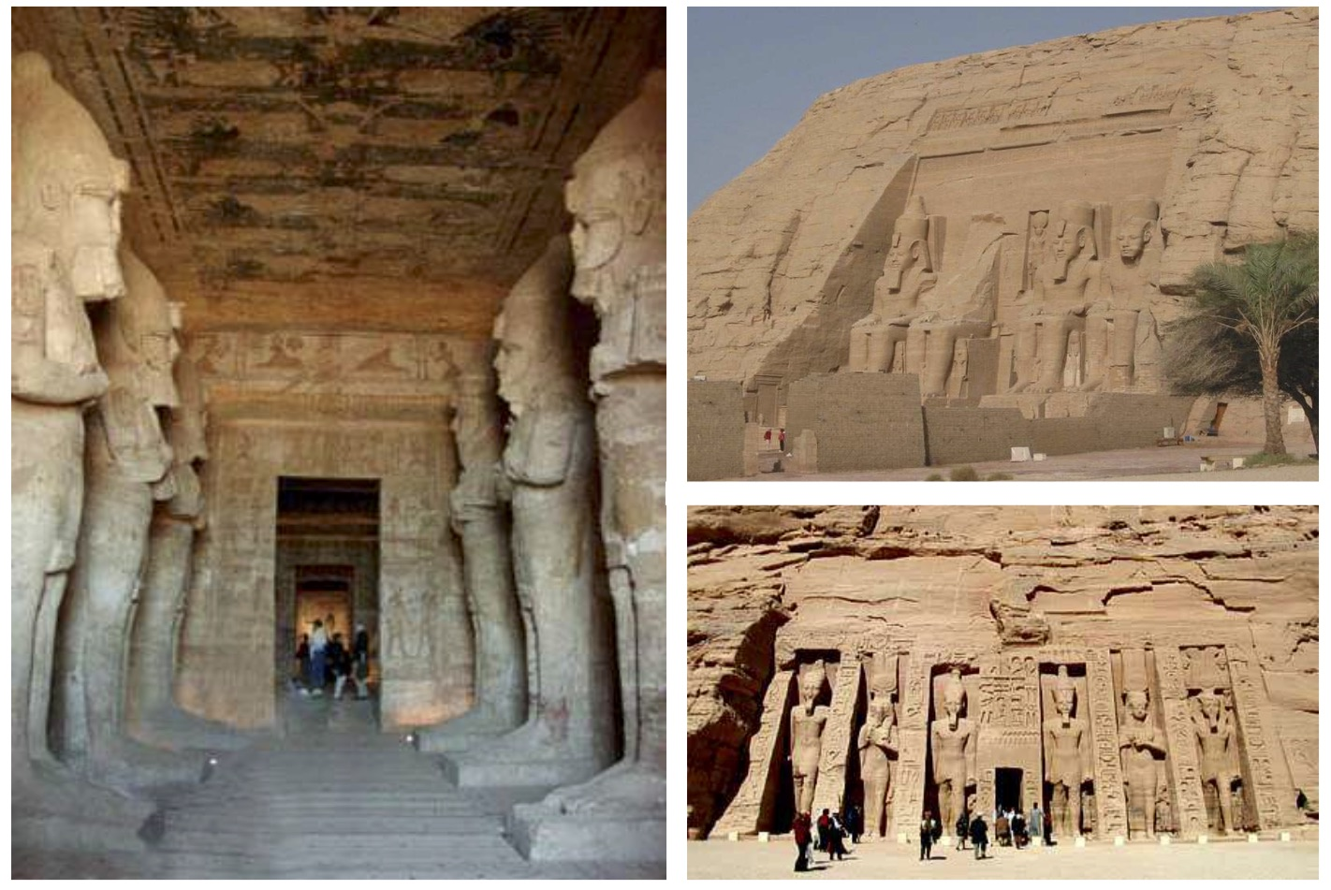
Temples rupestres

Slide 25
Glossaire
Modénature : En architecture, on appelle modénature les proportions et dispositions de l'ensemble des éléments d’ornement que constituent les moulures et profils des moulures de corniche ainsi que les proportions et dispositions des membres de façade constituant le style architectural1.
Plafond : Système de couverture le plus répandu. Il peut s’agir d’une seule dalle (pierre) ou d’un assemblage de dalles supportés par des colonnes (couverture en plate-bandes)
Obélisques : Monument monolithe élevé, utilisé notamment dans l'architecture sacrée de l'Égypte antique. Il est composé de trois parties :
un piédestal qui assure l'équilibre de l'ensemble ;
un fût quadrangulaire s'amincissant vers le sommet ;
une cassure de la pente au sommet pour obtenir la forme d'une pyramide, c'est le pyramidion.
Pylônes : Composition monumentale, constituée de deux grands massifs trapézoïdaux, qui encadre le portail d'entrée d'un temple dans l'Égypte pharaonique.
Rupestre : Creusé dans la roche.
Rhomboïdale : Se dit de certains polyèdres (forme géométrique à trois dimensions ayant des faces planes polygonales qui se rencontrent selon des segments de droite qu'on appelle arêtes), ou solides dont les faces sont des parallélogrammes.
Hypogées : En archéologie, un hypogée est une construction souterraine et plus spécifiquement une tombe creusée dans le sol (sous-sol, flanc de colline). En égyptologie, cette tombe désigne plus précisément une tombe souterraine (comme dans la vallée des rois) par opposition aux tombes aériennes comme les mastabas

